Slide 1

社群媒體分析讀書會 第九組
分析主題:家庭暴力
指導老師:黃三益 教授
組員：
N094220001 賀燕君
N094220005 謝宜蓁
N094220009 鄭宇紘
N094220010 吳貞儀
N094220020 洪嘉駿
N094220032 吳億萱
N094020005 郭耿耀
2021.12.7

Slide 2
目錄
CONTENTS
1
資料集說明 Data description
2
作業流程說明 Work flow
3
建立模型及分析Model analysis
4
樣本預測Sample prediction
5
圖形化結果 Graphical results
6
小組結論 Group conclusion

Slide 3
01
第一部分
資料集說明
Data description
PART 01

Slide 4
資料集內容
1
主題:家庭暴力文本情緒分類器
2
使用平台:中山大學工作流程平台
3
工作流程名稱:violence、violence_inference
4
建立時間: 2021/12/03 14:33:00
5
資料筆數: 1,128篇文章

Slide 5
02
第二部分
作業流程說明
Work flow
PART 02

Slide 6
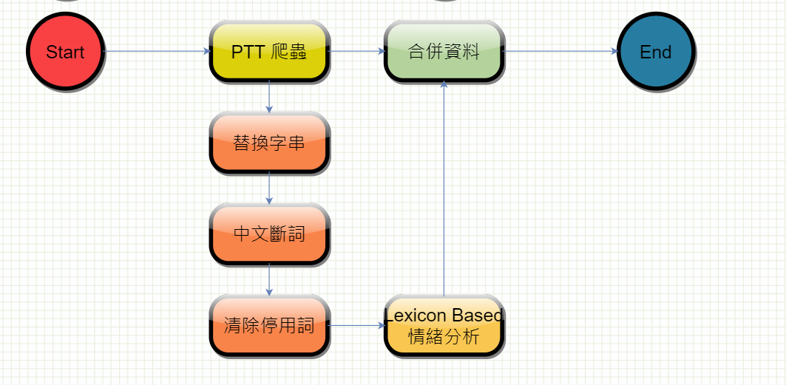
一、家庭暴力工作流程說明:
使用工作流程平台PTT元件爬取2021/11/30~2021/12/03、八卦版、關鍵字為: 高嘉瑜、林秉樞、家暴、家庭暴力、家庭暴力防治法、身體暴力、精神暴力、言語暴力、性暴力、緊急救援、緊急安置、家暴型態、家暴防治、社會局、保護令及家暴法等字詞，共計1128篇文章，並使用Lexicon Based情緒分析元件計算每篇文章的情緒值(sentiment_value)，將PTT爬蟲的文章和每篇文章的情緒值合併之後，輸出CSV檔案，在excel使用統計四分位數進取小於第一四分數及第三四分位數，小於第一四分位數標記為negative情緒、大於第三四分位數為positive情緒，其餘為neutral情緒，因為本組擬訓練一個區分正負面情緒的分類器，所以刪除neutral文章。

Slide 7
03
第三部分
建立模型及分析
Model analysis
PART 03

Slide 8
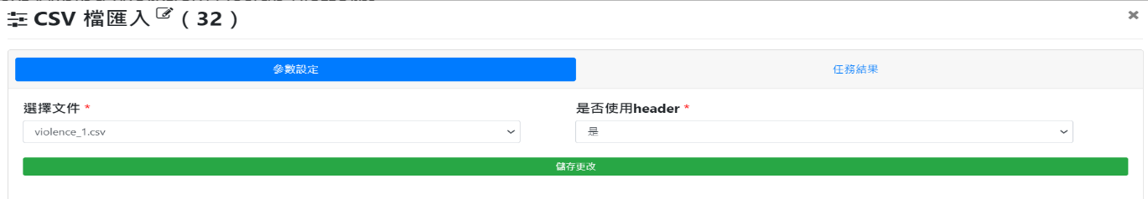

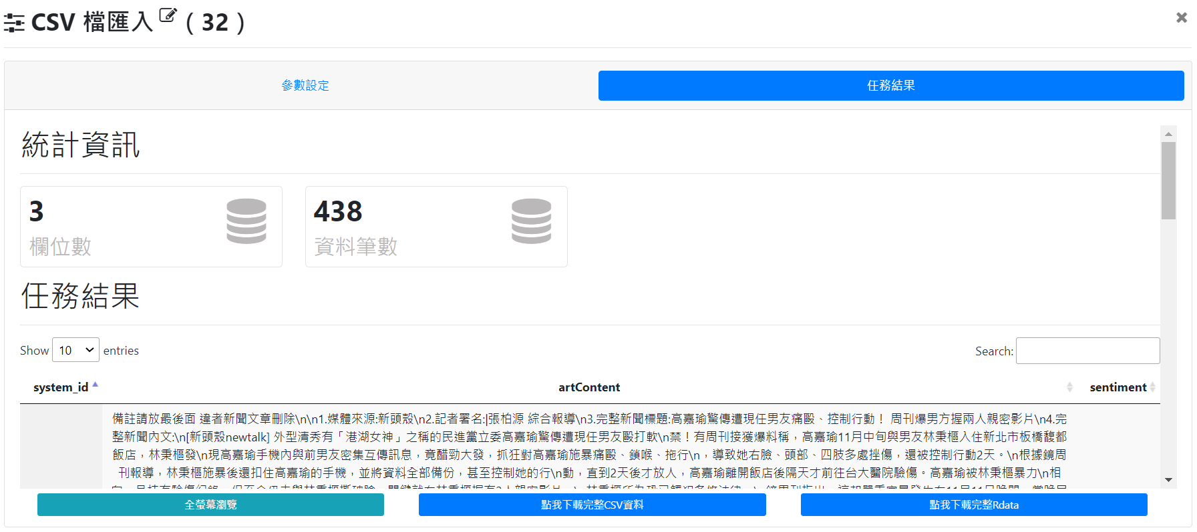
二、資料匯入:
將標記好正負面情緒的violence_1.CSV檔匯入工作流程平台進行模型訓練，共計438篇。
共計438篇

Slide 9
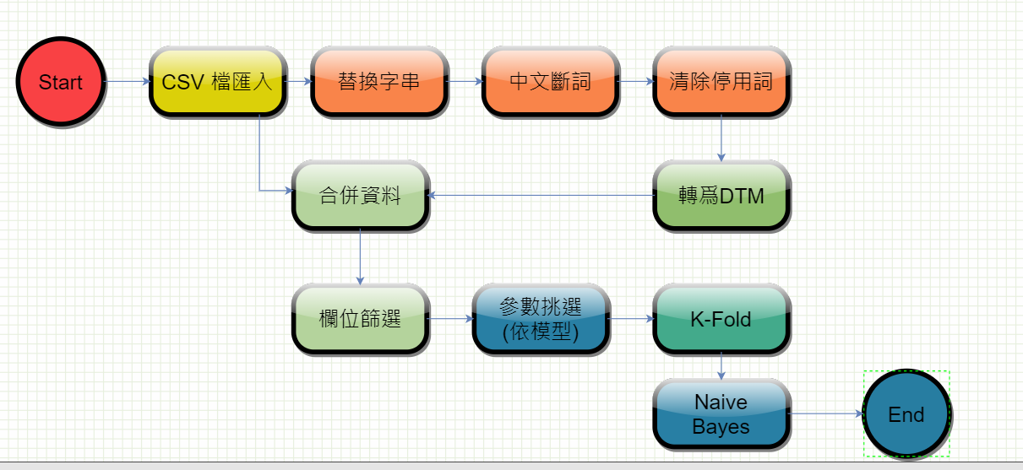
二、模型訓練流程:
將CSV匯入後，進行替換字詞、中文段詞、清除停用字並轉為DTM，再將資料與CSV做合併，並將需要之欄位做篩選，參數挑選 K-Fold Naïve Bayes。

Slide 10
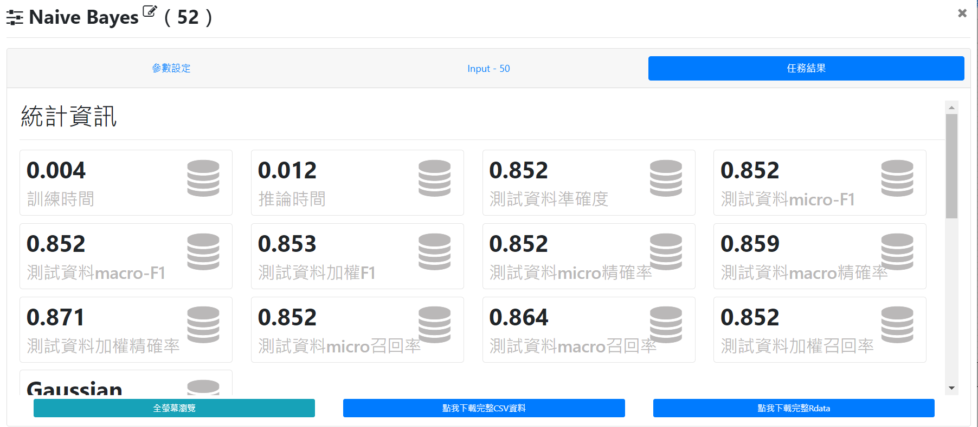
三、Naïve Bayes模型訓練結果:
訓練後模型的精確度、精確率、召回率及F1皆大於85%

Slide 11
04
第四部分
樣本預測
Sample Prediction
PART 04

Slide 12
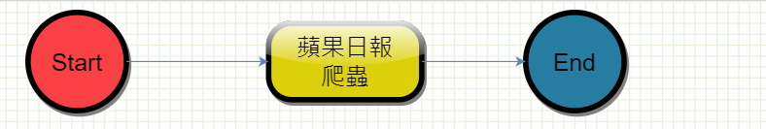
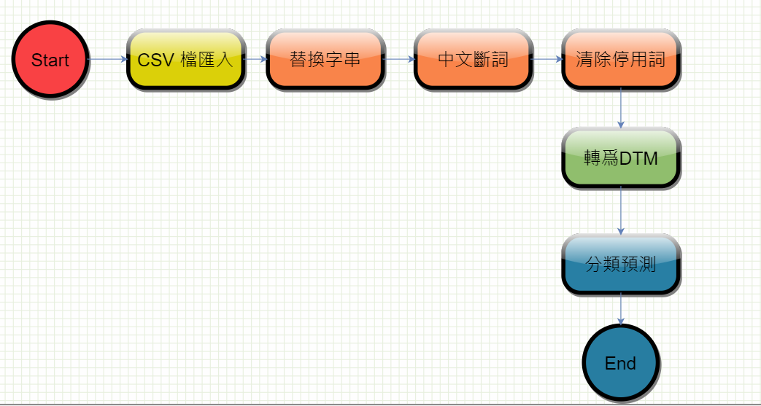
一、預測樣本資料處理:
接著使用工作流程平台的蘋果日報爬蟲元件爬取2021/11/30~2021/12/03、關鍵字為: 高嘉瑜、林秉樞的字詞，共計277篇文章
將從蘋果日報爬蟲元件爬取的277篇文章輸入訓練好的情緒分類器進行正負面情緒預測

Slide 13
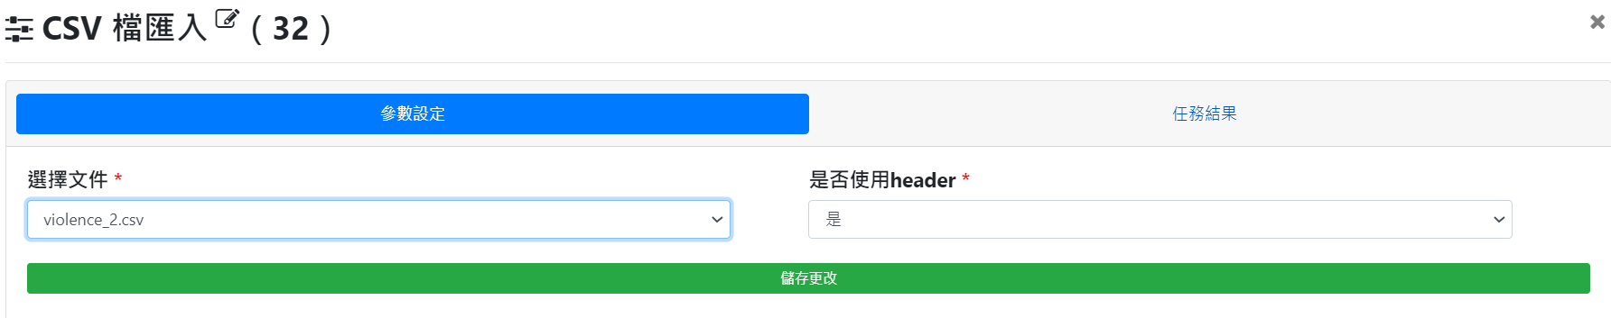
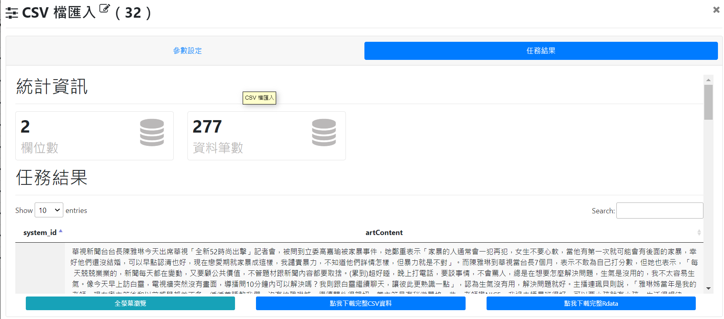
二、將蘋果日報產出的CSV檔匯入
將從蘋果日報爬取的277篇文章輸入

Slide 14
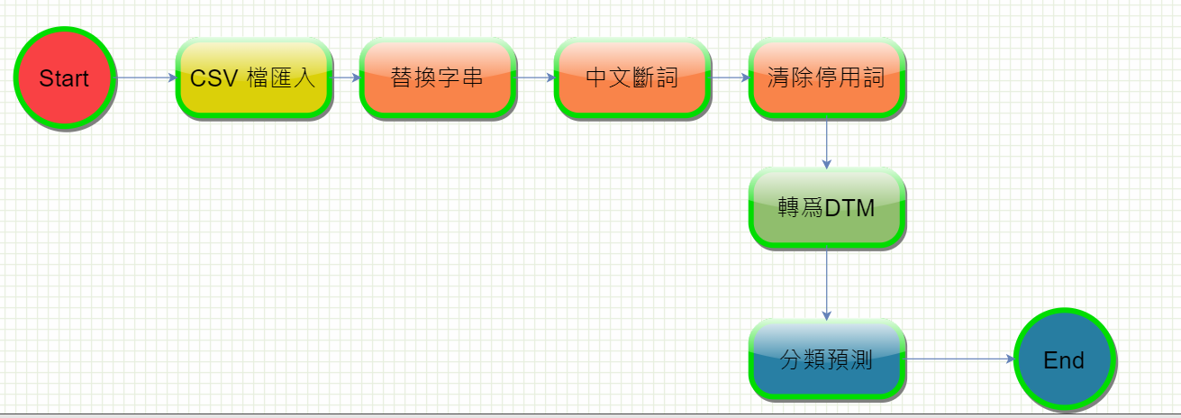
三、資料處理及預測:
使用標記好正負面情緒的CSV檔匯入工作流程平台進行資料清理(替換字串、中文斷詞及清除停用字)，其中「馬文鈺」斷詞會斷為「馬文」、「鈺」，所以提高馬文鈺的權重為1000。
預測結果有149篇負面文章、128篇正面文章

Slide 15
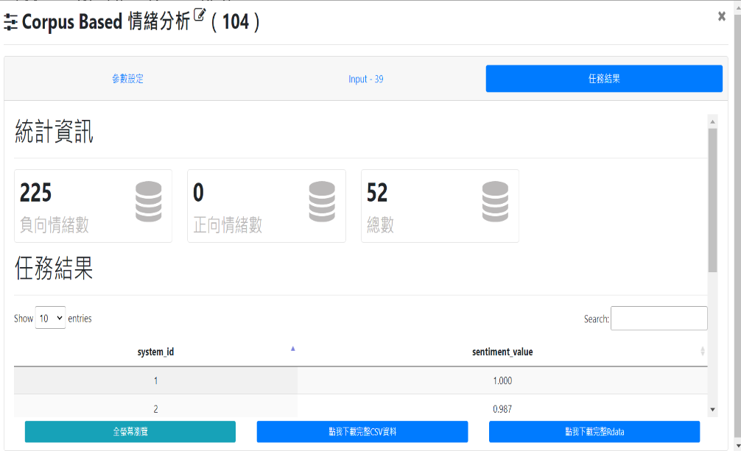
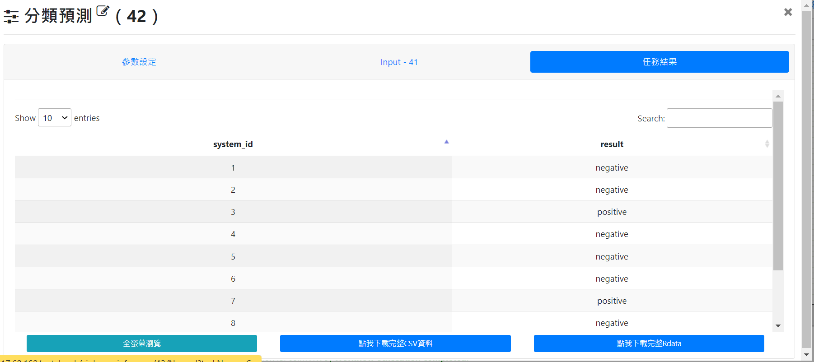
四、使用Corpus Based情緒分析元件從277篇文章挑選出正面及負面文章進行比對:
使用從蘋果日報爬蟲元件爬取的277篇文章，進行替換字串、中文斷詞、清除停用字後，輸入Corpus Based情緒分析元件進行分析，得到225篇負向情緒數、0篇正向情緒數、52篇與情緒無關的文章，結果如下，將這225筆輸出為violence_3.csv，並丟入我們建好的情緒分類器進行分類預測，結果225篇文章，預測124筆為負面文章、101筆為正面文章，與Corpus Based情緒分析元件判定有225篇負面文章有所差異。

Slide 16
05
第五部分
圖形化結果
Graphical results
PART 05

Slide 17
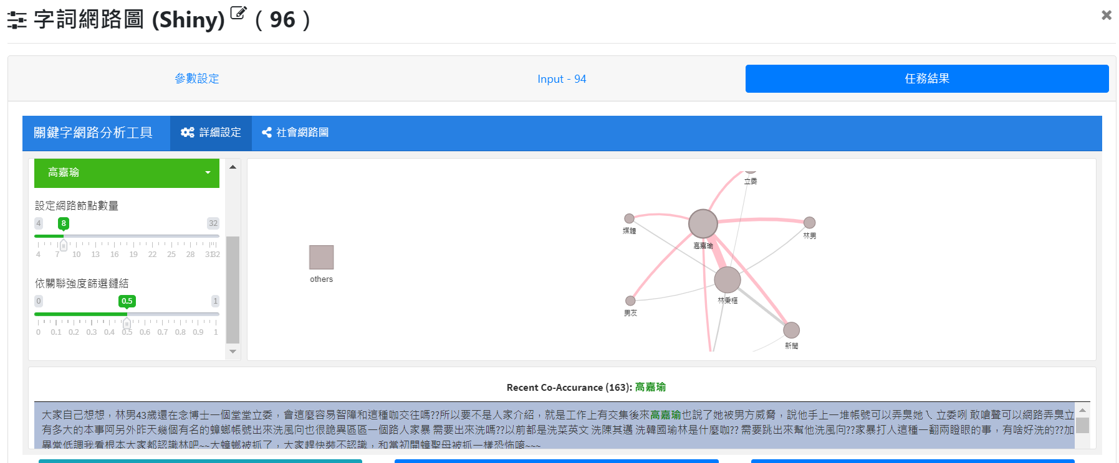
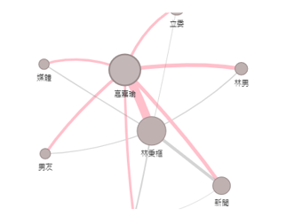
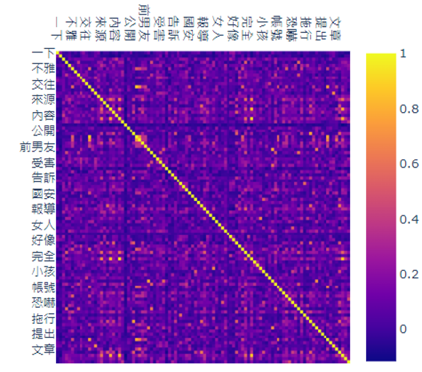
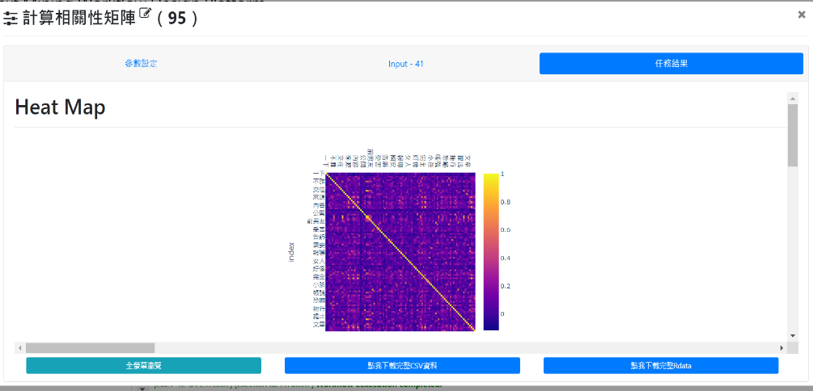
四、網路圖與相關性矩陣:

Slide 18
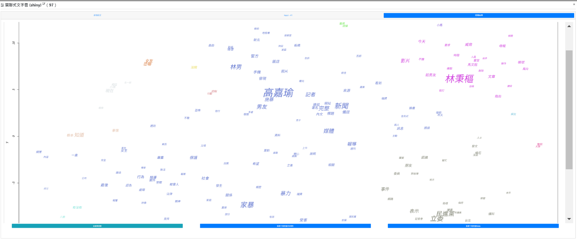
四、關聯式文字雲:
進行關聯式文字雲分類，將具有關聯的詞彙聚集分類在一起

Slide 19
06
第六部分
小組結論
Group conclusion
PART 06

Slide 20
資料集標記過程發現:
本次作業本小組擬訓練一個判斷正負面情緒的分類器，使用PTT爬取的1128文章，由於每篇文章並未標記是正面、負面或中性文章，所以我們使用Lexicon-based情緒元件字典法計算情緒值，情緒值有小於0、等於0和大於0，一開始將大於0設為positive、等於0為neutral、小於0為negative，將刪除neutral的文章當作測試資料丟進工作流程平台去訓練模型，結果得到模型的精確度、精確率、召回率及F1都不高，後來將匯出的csv檔案的情緒值欄位，採用統計四分位數進行標記positive、neutral及negative，刪除neutral的文章再當作測試資料丟進工作流程平台去訓練模型，結果得到模型的精確度、精確率、召回率及F1大大提高，高於80%。
調整元件參數:
在建模的過程中，發現使用Tree的模型，模型的精確度、精確率、召回率及F1較SVC模型表現更好。
網路圖分析:
從字詞網路圖可以清楚的看出家暴主角的人際關係、職業及發生的事件(家暴)。
關聯式文字雲分析:
從關聯式文字雲來看，除了事件男女主角的相關字詞外，還可以看出家暴常與親密關係同時出現，顯示親密暴力常發生在共同生活的家庭中，因為種種原因，外力防治介入有其困難，值得深入研究探討。

Slide 21

感謝聆聽

